Slide 1
Soru Yazımı Eğitimi
Dr. Erkan Atalmış
Ocak/2020

Slide 2
Genel Bakış
PISA Sınavları
Türkiye Geneli YGS/LYS soru Analizleri
Sınav Hazırlama Teknikleri
Öğretim Üyesi Sınav Örnekleri
Madde parametreleri hesaplama: Excel Uygulama

Slide 3
Eğitim Amacı
ülkemizin küreselleşen dünyada yerini almak
çağın ihtiyaçlarına cevap verebilecek gençler yetiştirmesi
bilginin ezberden ziyade gerçek yaşamla ilişkilendirilerek kavratılması
gerçek yaşamdaki problemleri çözmeye yönelik etkinliklerle beraber öğretilmesi.
(Dağlı, 2007; Demirhan& Demirel, 2001; Korkmaz & Kaptan, 2001).

Slide 4
PISA SINAVLARI

Slide 5
PISA Sınavları
Bu bağlamda küreselleşen dünyada ülkeler kendi eğitim durumları ve çıktılarını değerlendirmek ve bu durum ve çıktıları diğer diğer ülkelerle karşılaştırmak amacıyla uluslararası ölçme ve değerlendirme programlarına dahil olmaktadır. Bu programlardan biri Ekonomik İşbirliği ve Kalkınma Örgütü (OECD) tarafından organize edilen “Uluslararası Öğrenci Değerlendirme Program” adıyla da bilinen PISA sınavlarıdır.
MEB, 2016: PISA 2015 ULUSAL RAPORU

Slide 6
PISA Sınavları
İlk kez 2000 yılında 43 ülkenin katılımıyla gerçekleştirilen PISA sınavları her üç yılda bir devam ederek en az 7 yıl öğrenim görmüş 15 yaş grubu öğrencilerine uygulanmaktadır.
Öğrencilerin matematik okuryazarlığı, fen okuryazarlığı ve okuma becerisi gibi bilişsel becerinin yanında onların derslere ve öğrenmeye karşı tutum ve istekleri gibi duyuşşal becerileri ve sosyo-ekonomik özelliklerini de ölçmektedir.
Türkiye 2003 yılında dahil olmuştur
(OECD, 2003; OECD, 2016).

Slide 7
PISA Sınavları
Değerlendirme farklı şekilde yapıyor:
toplam puanlarına bağlı olarak yapılan sıralama
ülkelerin bu becerilere ilişkin hangi yeterlilik düzeyine sahip olduğu
http://www.meb.gov.tr/meb_iys_dosyalar/2019_12/03105347_PISA_2018_Turkiye_On_Raporu.pdf

Slide 8
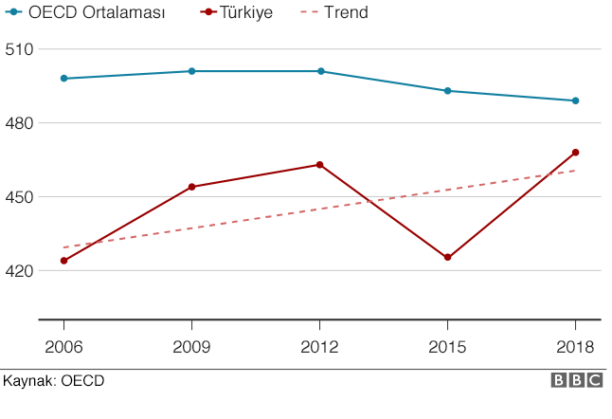
PISA Sınavları (Fen)
https://www.bbc.com/turkce/haberler-turkiye-50639723

Slide 9
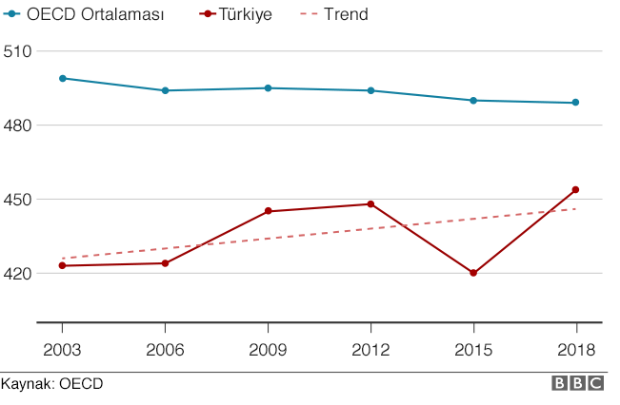
PISA Sınavları (Matematik)
https://www.bbc.com/turkce/haberler-turkiye-50639723

Slide 10
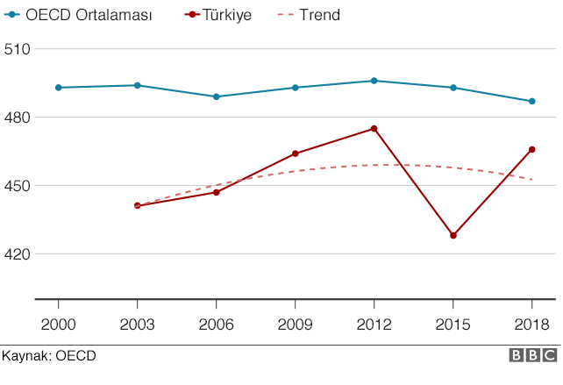
PISA Sınavları (Okuma)
https://www.bbc.com/turkce/haberler-turkiye-50639723

Slide 11
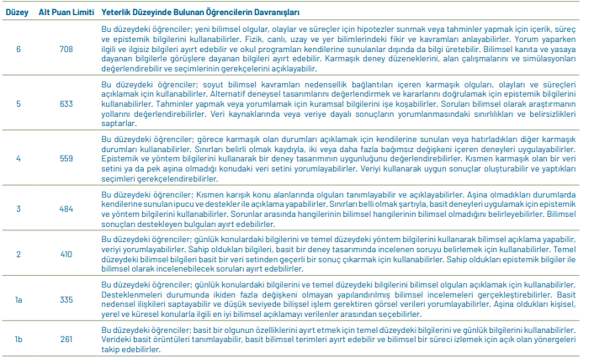
PISA Sınavları (Fen)

Slide 12
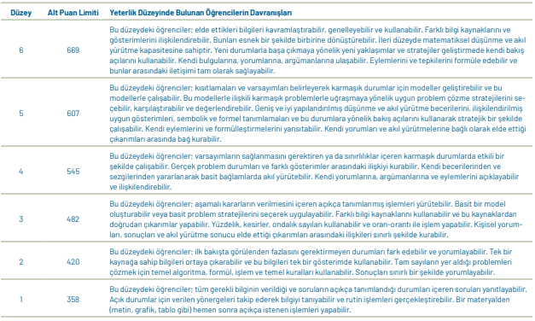
PISA Sınavları (Matematik)

Slide 13
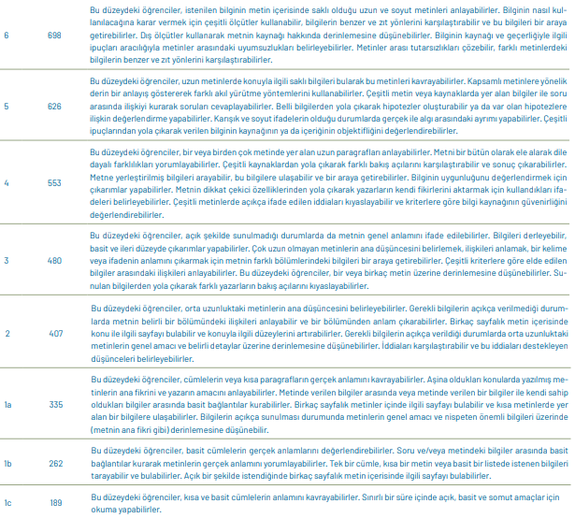
PISA Sınavları (Okuma)

Slide 14
Temel Yeterlilik Düzeyine Ulaşmayan (Sadece düzey 1) ve Üst Düzey (Düzey 5 ve 6) Öğrenci Oranları (%)
 |  | Fen | Matematik | Okuma
Düzey 1 | OECD ülkeleri | 21.9 | 23.9 | 22.6
 | Türkiye | 25.1 | 36.7 | 26.1
Düzey 5-6 | OECD ülkeleri | 6.7 | 10.9 | 8.6
 | Türkiye | 2.4 | 4.8 | 3.3

Slide 15
PISA soru örnekleri (Yeni Nesi Sorular)
https://pisa2018-questions.oecd.org/
https://pisa2018-questions.oecd.org/platform/index.html?user=&domain=REA&unit=R548-ChickenForum&lang=eng-ZZZ
https://pisa2018-questions.oecd.org/platform/index.html?user=&domain=REA&unit=R551-RapaNui&lang=eng-ZZZ

Slide 16
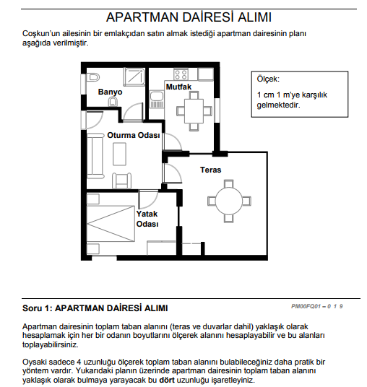
Matematik
4. Düzey
http://pisa.meb.gov.tr/wp-content/uploads/2015/02/pisa-ornek-sorular-matematik.pdf
https://www.oecd.org/pisa/pisaproducts/PISA%202012%20Technical%20Report_Chapter%2015.pdf

Slide 17
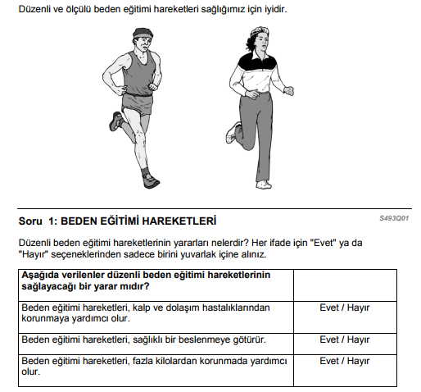
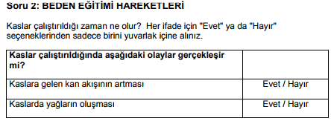
Fen
3. düzey
http://pisa.meb.gov.tr/wp-content/uploads/2015/02/pisa-ornek-sorular-fen.pdf
https://books.google.com.tr/books?id=pNvVAgAAQBAJ&pg=PA98&lpg=PA98&dq=S493Q05+level&source=bl&ots=aZ3WfQjMDN&sig=KrK_Dy9HFeuSIFRp4M-wIy77CYU&hl=tr&sa=X&ved=0ahUKEwiOrLXgg-nYAhUuiKYKHYUAAyIQ6AEIKzAA#v=onepage&q=S493Q05%20level&f=false

Slide 18
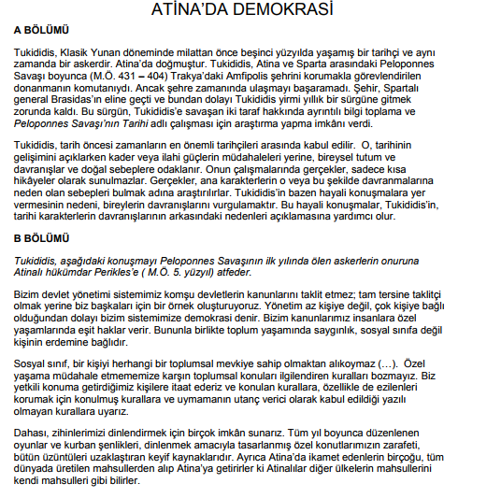
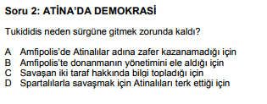

Slide 19
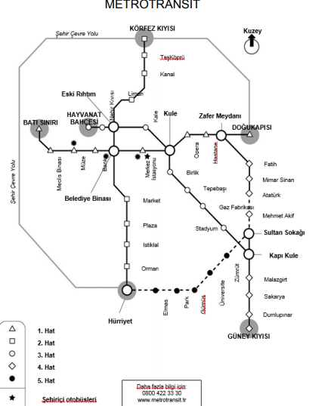
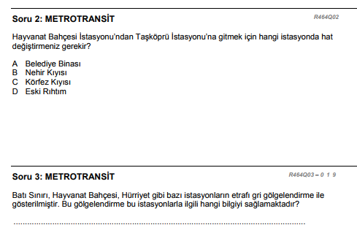
http://pisa.meb.gov.tr/wp-content/uploads/2015/02/pisa-ornek-sorular-okumabecerileri.pdf

Slide 20
YGS/LYS SINAV ANALİZİ

Slide 21
YGS -2016/2017
 | Türkçe (40) | Matematik (40) | Sosyal Bilimler (40) | Fen Bilimleri (40)
YGS- 2016 | 19.02 | 7.44 | 10.26 | 5.63
 | Türkçe (40) | Matematik (40) | Sosyal Bilimler (40) | Fen Bilimleri (40)
YGS- 2017 | 17.28 | 5.13 | 12.31 | 4.61
YGS-2016
 | Türkçe (40) | Matematik (40) | Sosyal Bilimler (40) | Fen Bilimleri (40)
5 net ve altı öğrenci oranları | %9 | %63 | %34 | %75
35 ve üstü | %1 | %2 | %0.02 | %1
https://dokuman.osym.gov.tr/pdfdokuman/2016/GENEL/2016OrtaogretimSonucKitap/B3/YGSOrtakDerslerveYDSTestHamPDagilim19102017.pdf
https://dokuman.osym.gov.tr/pdfdokuman/2017/OSYS/YGS/SAYISAL28032017.pdf

Slide 22
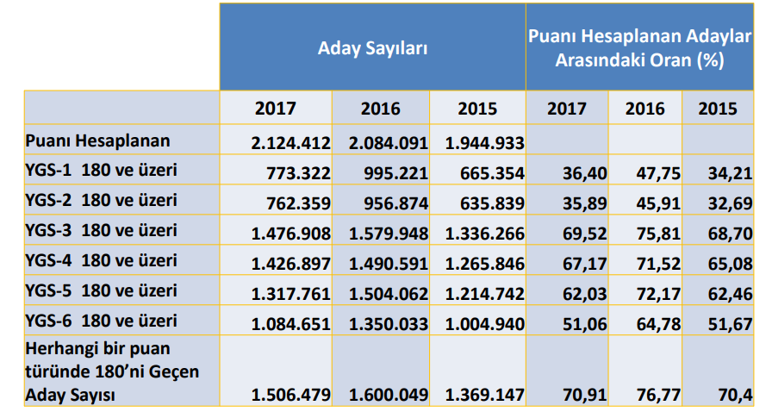
https://dokuman.osym.gov.tr/pdfdokuman/2017/OSYS/YGS/SAYISAL28032017.pdf

Slide 23
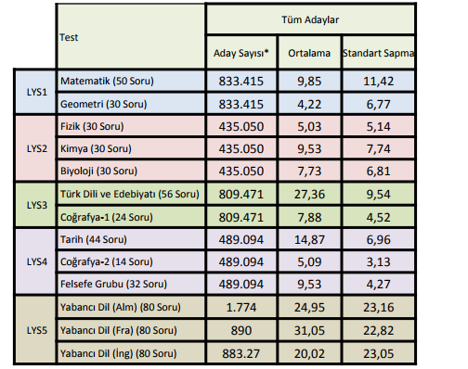
LYS 2016
https://dokuman.osym.gov.tr/pdfdokuman/2016/LYS/LYSSayisalBilgiler19072016.pdf

Slide 24
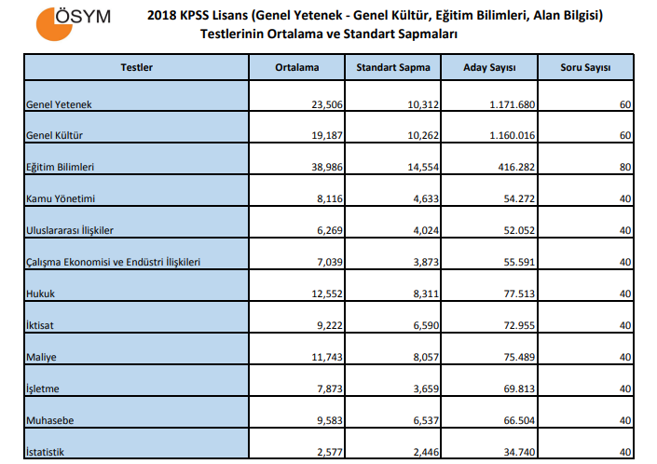
https://dokuman.osym.gov.tr/pdfdokuman/2018/KPSS/SayisalBilgiler29082018.pdf

Slide 25
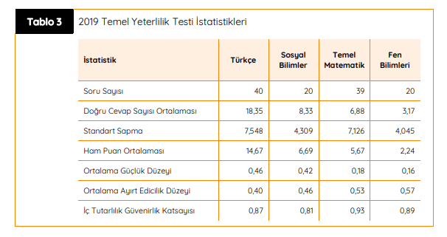
https://dokuman.osym.gov.tr/pdfdokuman/2019/GENEL/yksDegRaporweb03092019.pdf

Slide 26
Neden Ortalamalar Düşük? (Bireylerden mi? Sorulardan mı?)

Slide 27
SORU SORMAK SANATTIR.
GERÇEK YAŞAMDAN UYARLANMALIDIR.
«duyduğumu unuturum, gördüğümü hatırlarım, yaptığımı anlarım»
Konfüçyüs

Slide 28
Sınav Hazırlama Teknikleri: Ne kadar Güvenilir ve Geçerli?

Slide 29
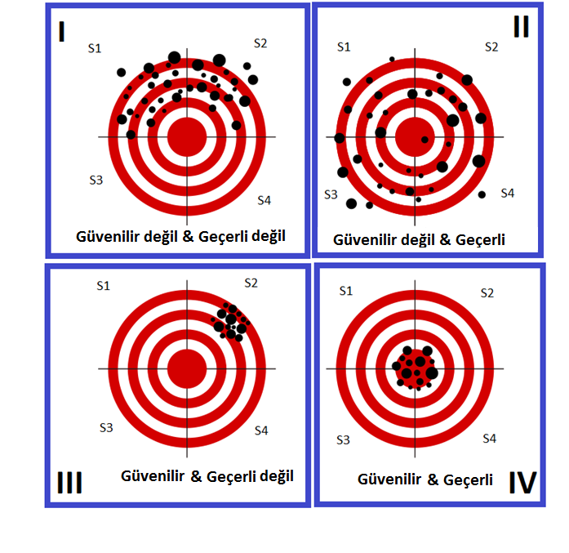
Güvenirlik & Geçerlilik

Slide 30
Çoktan Seçmeli Soruların Avantaj ve Dezavantajları
Objektif değerlendirme (+)
Zamandan ve paradan tasarruf etme (+)
Bloom Taksonomisine uygun olma (+)
(bilgi, kavrama, uygulama, analiz, sentez, değerlendirme)
Yazımı zor (-)
Öğrencinin tahmin etme olasılığı (-)

Slide 31
Bir Test Oluştururken Dikkat Edilmesi Gereken Adımlar
İçeriğin Belirlenmesi
Bloom Taksonomisinin Kullanılması
Soru Yazma Tekniklerinin Uygulanması
Ayrıntı Tablosunun Oluşturulması

Slide 32
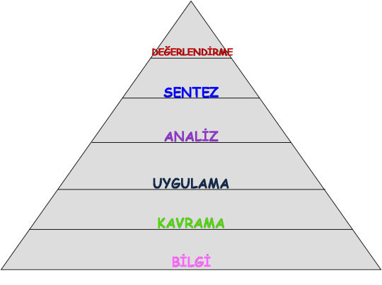
II. Bloom Taksonomi
bilgi, kavrama, uygulama, analiz, sentez, değerlendirme

Slide 33
II. Bloom Taksonomi
Beceri | Tanım | Anahtar Kelimeler
Bilgi | Bilgiyi hatırlama | belirlemek, tanımlamak, adlandırmak, sınıflandırmak, tanımak, yeniden oluşturmak, izlemek
Kavrama | Anlamı kavrama, bir kavramı başka sözcüklerle ifade etme | özetlemek, değiştirmek, savunmak, başka sözcüklerle ifade etmek, yorumlamak, örnekler vermek
Uygulama | Bilgi ya da kavramı farklı bir bağlamda kullanma | oluşturmak, yapmak, yapılandırmak, modellemek, tahmin etmek, hazırlamak
Analiz | Tamamen anlamak için bilgi ya da kavramları parçalara ayırma | karşılaştırmak/farklılıkları bulmak, parçalara ayırmak, ayırt etmek, seçmek, ayırmak
Sentez | Yeni bir şey oluşturmak için fikirleri bir araya getirme | kategorilere ayırmak, genellemek, yeniden yapılandırmak
Değerlendirme | Değerine yönelik yargılarda bulunma | değer biçmek, eleştirmek, yargıda bulunmak, kanıt göstermek, desteklemek

Slide 34
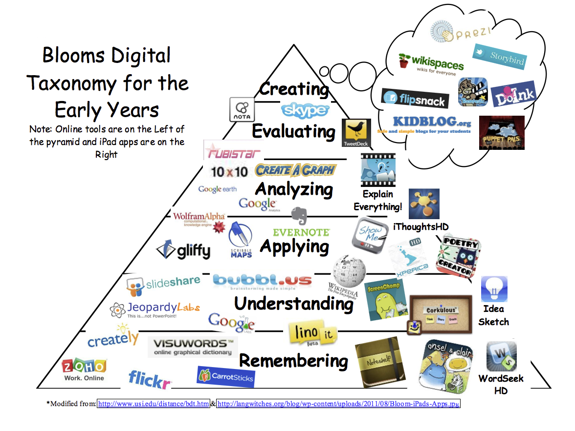

Slide 35
Örnek (YAŞAM ve MOLEKÜLLERLE BİYOKİMYASAL YAKLAŞIM)
Kazanım | Soru Sayısı |  | Bloom Taksonomi
20 soruluk bir matematik testi uygulanması
RNAi uygulamalarını ve biyolojik önemini belirtebilmesi | 5 | Bilgi (3), Kavrama (2)
Hemoglobin ve Hemoglobinin rolünü kavraması, | 2 | Uygulama (2)
Polimorfizmler ve enzim replasmanı tedavisini kavraması, | 2 | Bilgi (1), Kavrama (1)
Kanserde telomerazın rolünü bilmesi | 2 | Kavrama(1), Uygulama (1)
Sirkadiyen ritm ve biyolojik önemini kavramış olması | 2 | Kavrama (2)
Kök hücre kavramını ve biyokimyasal özelliklerini tanımlayabilmesi | 2 | Kavrama(1), Uygulama (1)
Topoizomerazlar ve biyolojik önemini kavraması, | 1 | Kavrama(1)
Oksidan-antioksidan sistemin önemini kavrayabilmesi, | 1 | Kavrama(1)
8 kazanım | 20
http://akts.hacettepe.edu.tr/ders_detay.php?ders_ref=410c62643d7c44cf013d8ce978a7265e&ders_kod=TIP178&zs_link=2&prg_kod=311&submenuheader=2

Slide 36
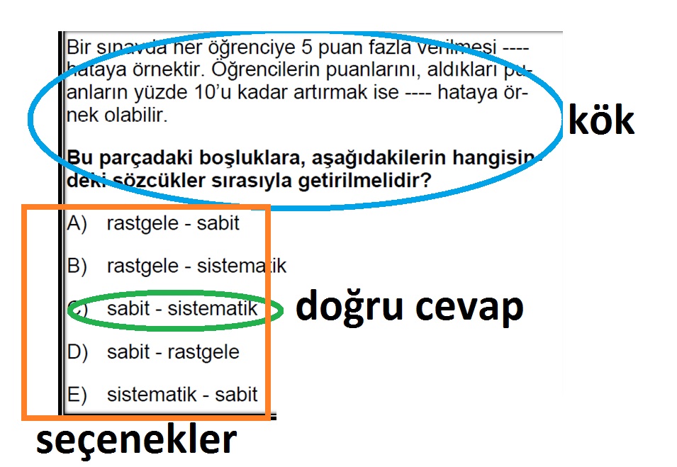
ÇOKTAN SEÇMELİ SORULAR

Slide 37
Çoktan Seçmeli Soruların Avantaj ve Dezavantajları
Objektif değerlendirme (+)
Zamandan ve paradan tasarruf etme (+)
Bloom Taksonomisine uygun olma (+)
(bilgi, kavrama, uygulama, analiz, sentez, değerlendirme)
Yazımı zor (-)
Öğrencinin tahmin etme olasılığı (-)

Slide 38
Çoktan Seçmeli Soru Türleri
Doğru Cevaba Göre
Tek Doğru Cevabı Olanlar
En Doğru Cevabı Olanlar
Birden Fazla Doğru Cevabı Olanlar
Birleşik Cevap Maddeler
Cevabı Gizlenen Maddeler

Slide 39
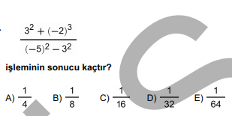
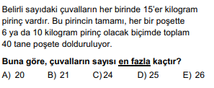
Tek Doğru Cevabı Olanlar
En Doğru Cevabı Olanlar
https://dokuman.osym.gov.tr/pdfdokuman/2018/ALESILKBAHAR/InternetKitapcigi08052018.pdf

Slide 40
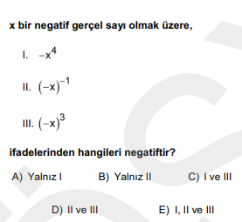
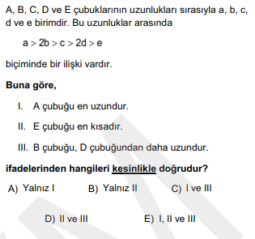
Birleşik Cevap Gerektiren – En Doğru Cevabı Olanlar
Birleşik Cevap Gerektiren
http://www.osym.gov.tr/Eklenti/2230,ales2012pdf.pdf?0

Slide 41
Birden Fazla Doğru Cevabı Olanlar
Cevabı Gizlenen Maddeler
Hangileri asal sayıdır?
2
3
4
5
6
$\sqrt{7} h$angi iki tamsayı arasındadır?
1-2
2-3
3-4
4-5

Slide 42
Madde Köküne Göre
Kökü Soru Kipinde Olanlar
Kökü Eksik Cümle Olanlar
Olumsuz Köklü Olanlar

Slide 43
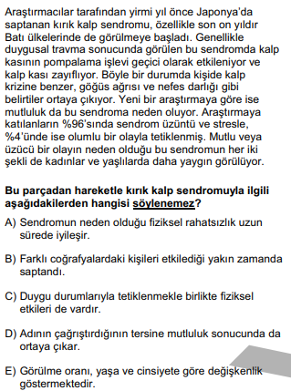
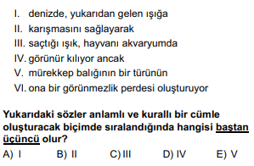
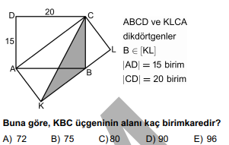
Olumsuz Köklü Olanlar
Kökü Soru Tipinde Olanlar
https://dokuman.osym.gov.tr/pdfdokuman/2018/ALESILKBAHAR/InternetKitapcigi08052018.pdf

Slide 44
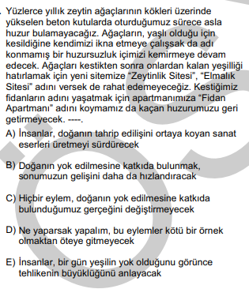
Kökü Eksik Cümle Olanlar
https://dokuman.osym.gov.tr/pdfdokuman/2018/ALESSONBAHAR/internetkitapcik_20112018.pdf

Slide 45
Gerçek Senaryolu Kök
Positif ifadeli soru
Negatif İfadeli soru
Birleşik yanıt gerektiren soru türü (Complex Multiple Choice Item) ?
Kuvvetli Çeldiriciler
Seçenekler birbirine uyumlu olmalı yani olası yanlışlıklar düşünülmeli
Sorunun kökü anlaşılır ve kısa olmalı
Haladyna, T. M., Downing, S. M., & Rodriguez, M. C. (2002). A review of multiple-choice item-writing guidelines for classroom assessment. Applied measurement in education, 15(3), 309-333.
https://www.nbme.org/publications/
https://www.nbme.org/downloadrequest/default.aspx

Slide 46
Etkinlikler
Sınıf içi kullanılan çoktan seçmeli soru yapısının incelenmesi.
Sınıf içi kullanılan çoktan seçmeli sorularda «soru yazım ilkelerini» inceleme.
Kazanım, taksonomi, soru yazım ilkelerini kullanarak test oluşturmaya başlama

Slide 47
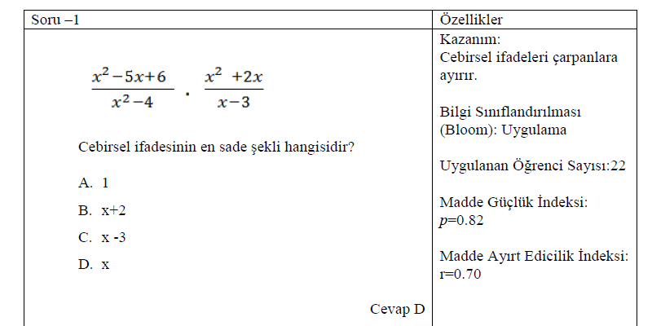
Örnek

Slide 48
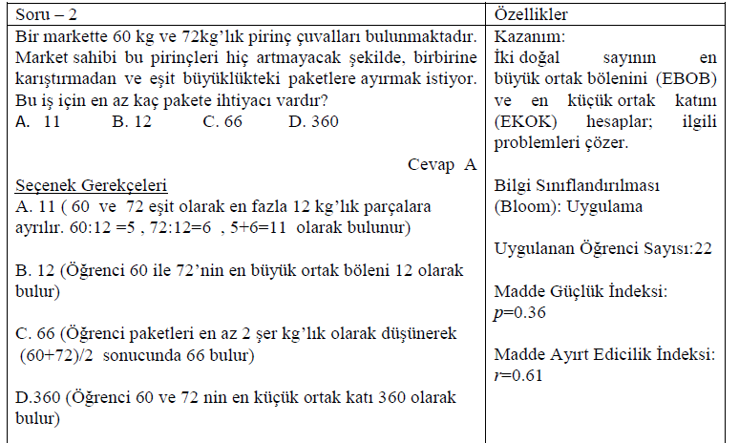

Slide 49
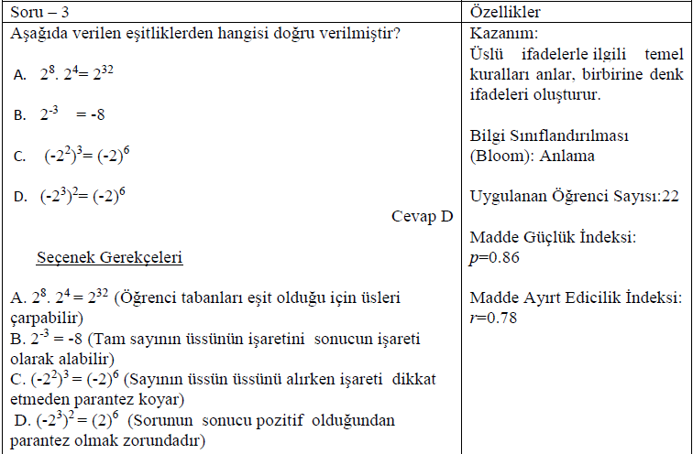

Slide 50
Madde parametreleri hesaplama: Excel Uygulama

Slide 51
Test güçlük indeksi testin zorluk derecesini de verir (0 ile 1 arasında değişir). Güvenilir testler genellikle orta güçlük indeksine sahiptir.
Güvenilir testlerde soruların ayırt edicilik indekleri yüksektir
(-1 ile +1 arasında değişir, 0.25’den büyük olması istenir)

Slide 52
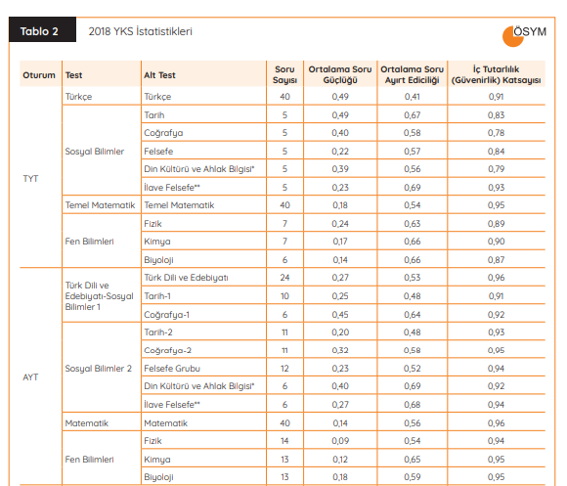
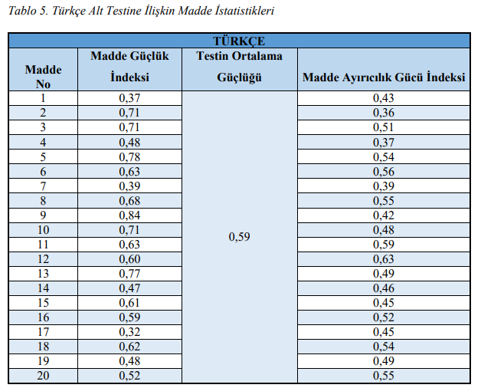
https://www.osym.gov.tr/TR,15259/2018-yks-degerlendirme-raporu-yayimlandi-06082018.html
http://odsgm.meb.gov.tr/test/analizler/docs/2015-2016-ortak-sinav-1-donem-madde-istatistikleri.pdf

Slide 53
Madde Zorluk ve Ayırt Edicilik Hesaplama: Excel Uygulaması

Slide 54
Madde Zorluk ve Ayırt Edicilik Hesaplama: Excel Uygulaması

Slide 55
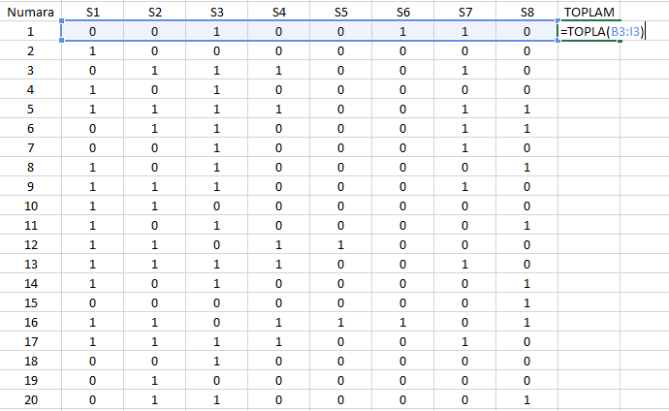

Slide 56
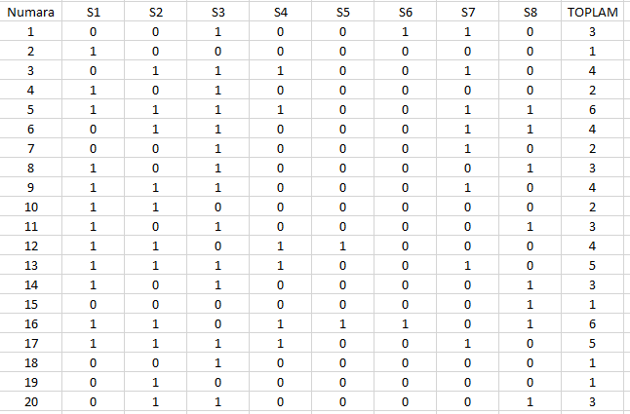

Slide 57
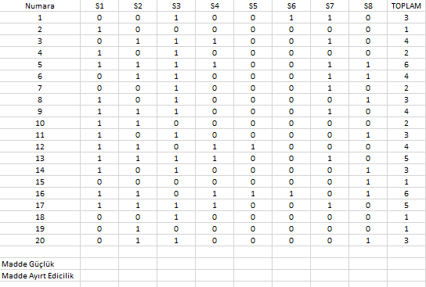

Slide 58
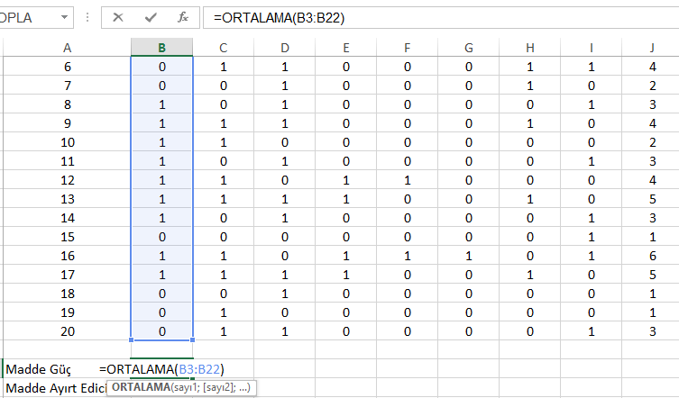

Slide 59
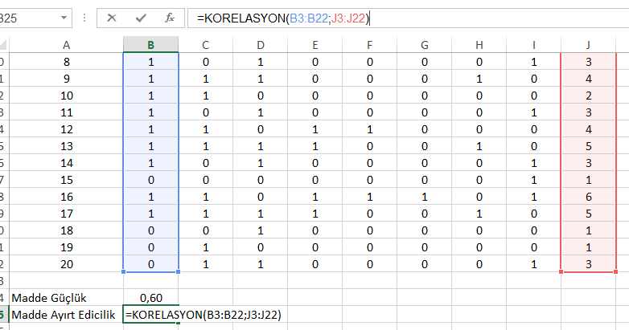

Slide 60
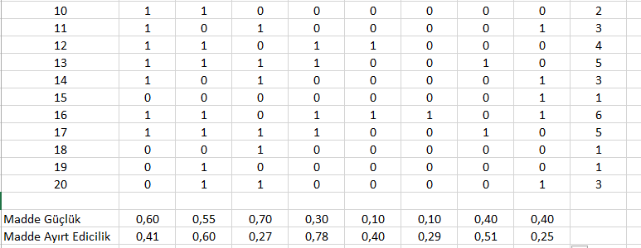

Slide 61
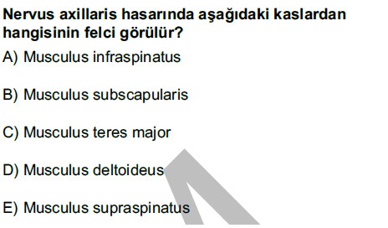
Seçenek Analizi
 | f | %
a | 3 | 0,15
b | 0 | 0
c | 3 | 0,15
d | 11 | 0,55
e | 3 | 0,15
Sınıflandırma (Taksonomi) : Bilgi
Madde Güçlük İndeksi : 0.55
Madde Ayırt Edicilik İndeksi : 0.60

Slide 62
Teşekkür Ediyorum
erkanatalmis@gmail.com
www.erkanatalmis.com

